Slide 1
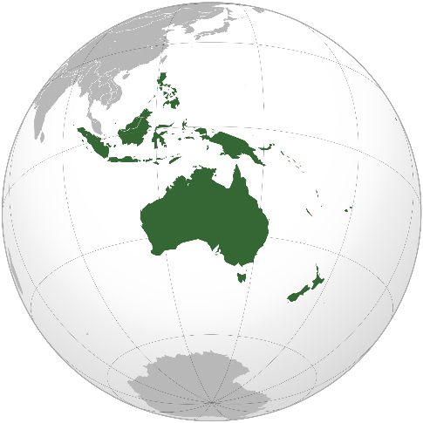
OCEANIA
Geografia fisica
Estensione: 176 milioni di kmq – 5,7% delle terre emerse
Si estende a nord fino al Mar delle Filippine e a sud fino all’Oceano Indiano
Si estende a est fino all’America e a ovest fino al Mar di Timor
DISTRIBUZIONE
Isole:
Australia
Nuova Zelanda
Nuova Guinea
Tasmania
Arcipelaghi:
Micronesia
Melanesia
Polinesia
OROGRAFIA
Monti:
Monte Wilhelm (4509 m)
Monte Bangeta (4121 m)
Mauna Kea (4205 m)
Monte Cook (3764 m)
Laghi:
Eyre
CLIMA:
Generalmente di tipo tropicale, influenzato da alisei e monsoni ed equatoriale nelle isole. Caldo e arido nelle parti interne dell’Australia

Slide 2
OCEANIA
Geografia umana - economica
Popolazione: circa 36 milioni di abitanti
Densità media: 4 ab./kmq
Distribuzione diseguale sul territorio
LINGUE:
Inglese (Australia – Nuova Zelanda)
Lingue locali (Melanesia – Micronesia – Polinesia)
La popolazione dell’Oceania è prevalentemente di origine europea, soprattutto anglosassone a causa della colonizzazione avvenuta a fine Ottocento.
ECONOMIA
Primario
Agricoltura, allevamento , estrazioni minerarie e pesca
Secondario
Industria
Terziario
Turismo rapresenta la principale fonte economica per le isole minori
RELIGIONI
Cattolicesimo
Animismo

Slide 3
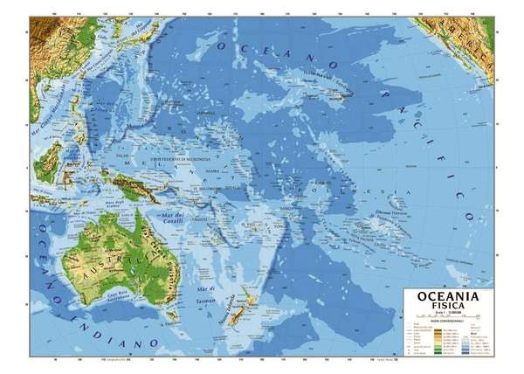
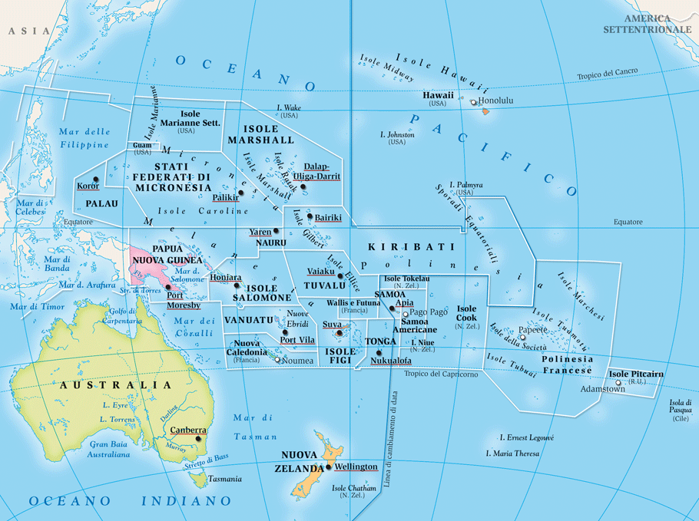
OCEANIA

